Slide 1
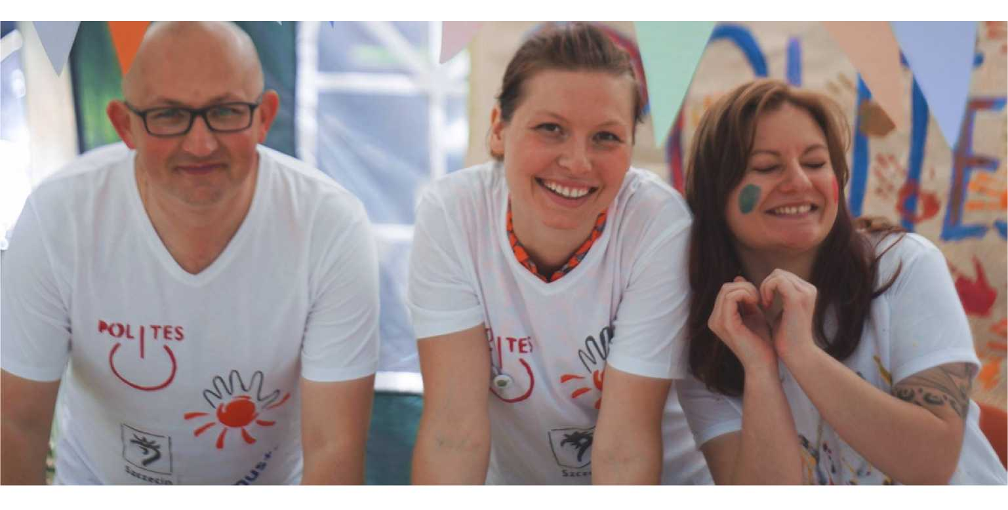
Stowarzyszenie POLITES
Regionalne Centrum Wolontariatu
ul. Dworcowa 1 9/205, 70-206 Szczecin

Slide 2
Plan działania
Poznajmy się
Definicja wolontariatu
Prawne aspekty wolontariatu
Motywacje i korzyści w wolontariacie
Co po warsztacie

Slide 3

Wolontariat

Slide 4
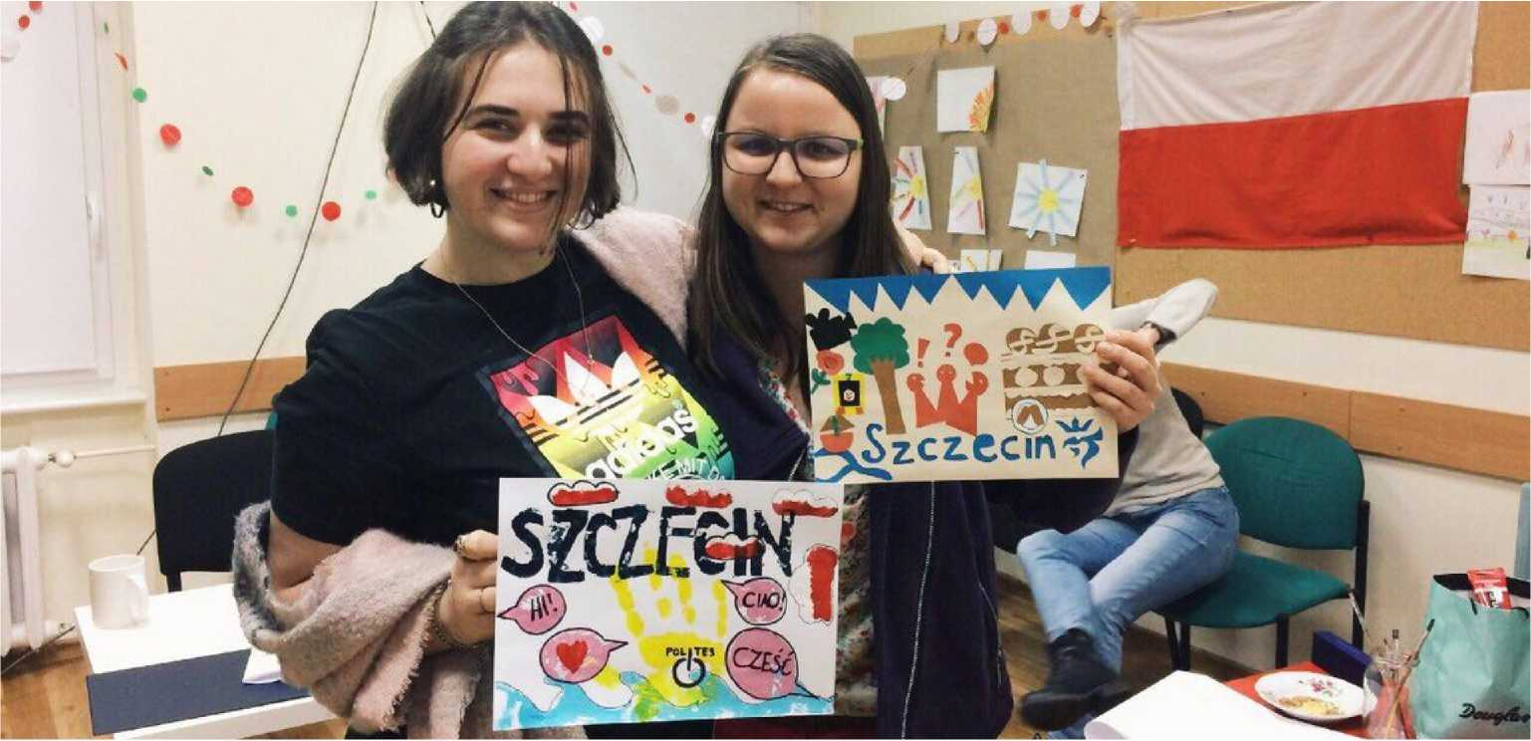
Wolontariat
Świadome, dobrowolne, bezpłatne działanie na rzecz innych, wykraczające poza więzi rodzinno - przyjacielsko - koleżeńskie. [definicja Sieci Centrom Wolontariatu w Polsce]

Slide 5
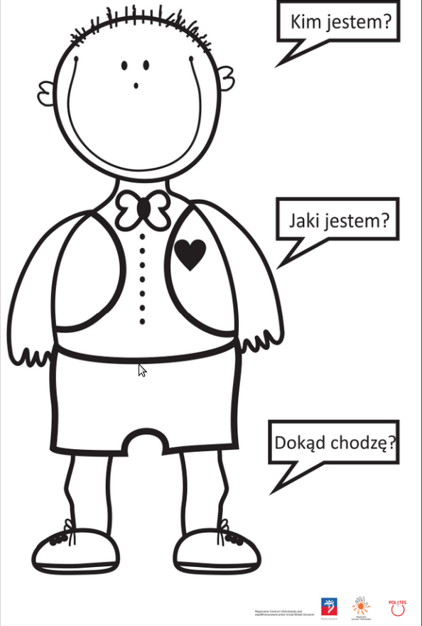

Slide 6
Prawne aspekty wolontariatu
§

Slide 7
Bartek współpracuje od 3 miesięcy z ośrodkiem pomocy społecznej. W ramach wolontariatu odwiedza podopiecznego OPS - młodego niepełnosprawnego chłopaka. Wychodzi z nim na spacer, pomaga w robieniu zakupow, wypełnia czas rozmową. W czasie jednego ze spacerów wolontariusz skręcił nogę, stając niefortunnie na krawężniku. Czy jako wolontariuszowi może ubiegać się o ubezpieczenie wypadkowe?

Slide 8
Majka jest uczennicą liceum i w tym roku po raz pierwszy chciałaby kwestować podczas Wielkiej Orkiestry Świątecznej Pomocy. Zastanawia się jednak, czy musi podpisywać z Fundacją porozumienie wolontariackie. Jest to akcyjne, jednodniowe działanie i wydaje jej się, że podpisanie umowy o wolontariacie to zbędna biurokracja.

Slide 9
Klub Sportowy „Tęcza” od 2 lat organizuje zajęcia sportowe dla dzieci z biedniejszych rodzin. Zajęcia prowadzą wolontariusze – studenci IKF-u. Niedawno jeden z ochotników, w ramach wolontariatu, został poproszony o sprzedawanie gadżetów w sklepiku prowadzonym przez Klub w ramach działalności gospodarczej. Czy wolontariusz może się na to zgodzić? Jeśli tak, to czy nie powinien zostać zatrudniony?

Slide 10
Ania działa w Szkolnym Kole Wolontariusza w swojej szkole podstawowej. Chciałaby po ukończeniu szkoły dostać się do dobrego szczecińskiego liceum. Wie, że za wolontariat przyznawane są dodatkowe punkty, które mogą mieć znaczenie w procesie rekrutacyjnym. Kiedy będzie wiedziała, że ten wolontariat zostanie uwzględniony? Gdzie może znaleźć takie informacje?

Slide 11
Julia będzie ponosić koszty związane z podjętym wolontariatem w szkole integracyjnej (zakup biletów komunikacji miejskiej, materiały do realizacji zajęć plastycznych). Czy może liczyć na ich zwrot? Nie ukrywa, że raczej nie stać jej na dokładanie do tej aktywności.

Slide 12



Korzyści i motywacje
w wolontariacie

Slide 13
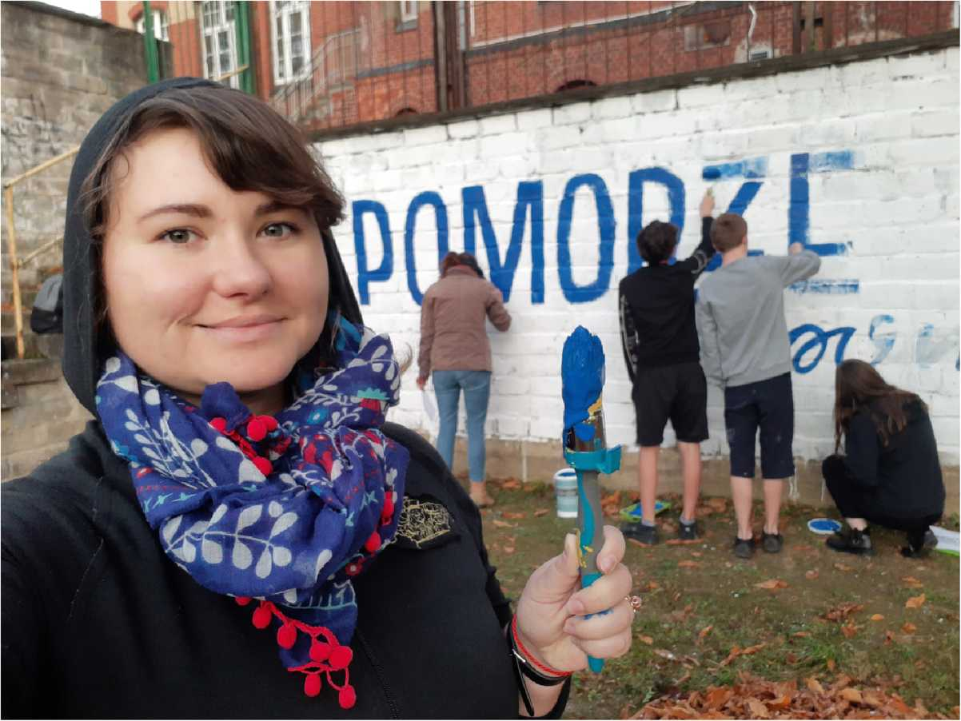

Slide 14
Aktualne oferty wolontariatu
POLITES :) Pierwsza Pomoc w Lekcjach, ...
Charity shop - Plac Lotników
Świetlice środowiskowe – np. Wesołą Chatka, Baza, …
Akademia Przyszłości
Spotkania przy zupie – Plac Tobrucki
Schronisko dla psów i Towarzystwo opieki nad zwierzętami
TUDU wolontariat online

Slide 15
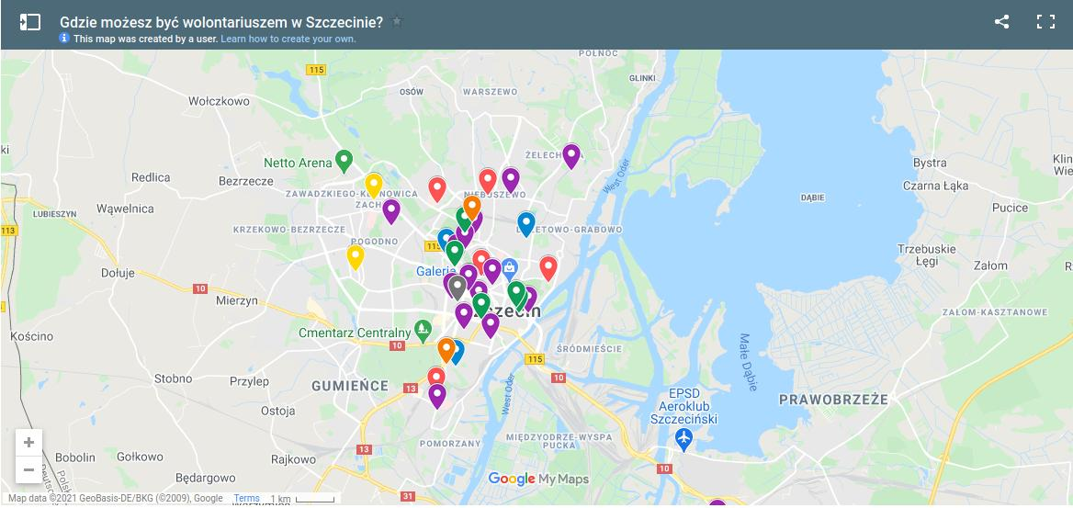
Mapa wolontariatu i grupa na facebooku
http://www.polites.org.pl/mapa-wolontariatu/

Slide 16




Dziękujemy i zapraszamy do kontaktu
E-mail: biuro@polites.org.pl Telefon: 91 450 11 46 Strona: http://www.polites.org.pl/ Facebook: Stowarzyszenie POLITES
Erasmus+:
EUROPEAN
SOLIDARITY
CORPS
Regionalne
Centrum Wolontariatu

Slide 17
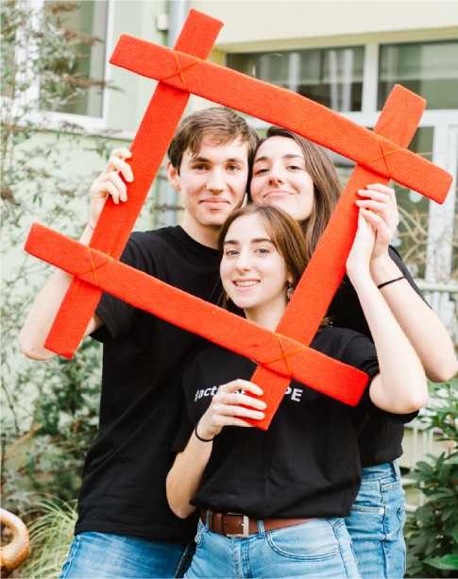





join ns
Facebook 1: Stowarzyszenie POLITES Facebook 2: ESC in Polites Instagram: @escinpolites Blog: http://polites.strikingly.com/
f?
EUROPEAN
SOLIDARITY
CORPS
Pomorze
Zachodnie
Regionalne Centrum Wolontariatu

